Slide 1

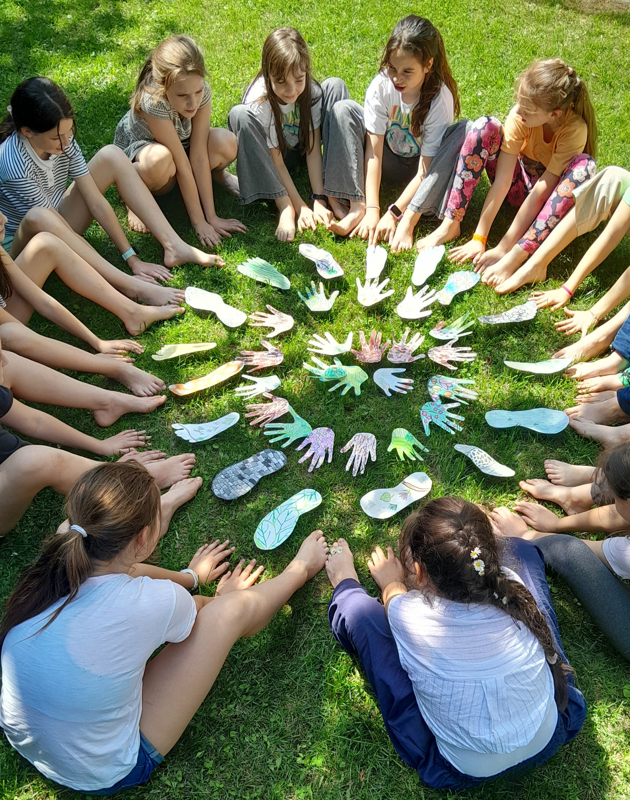
Nyomkeresés
24. foglalkozás
érzékelés útján szerzett tapasztalatok
vizuális megjelenítése

Slide 2
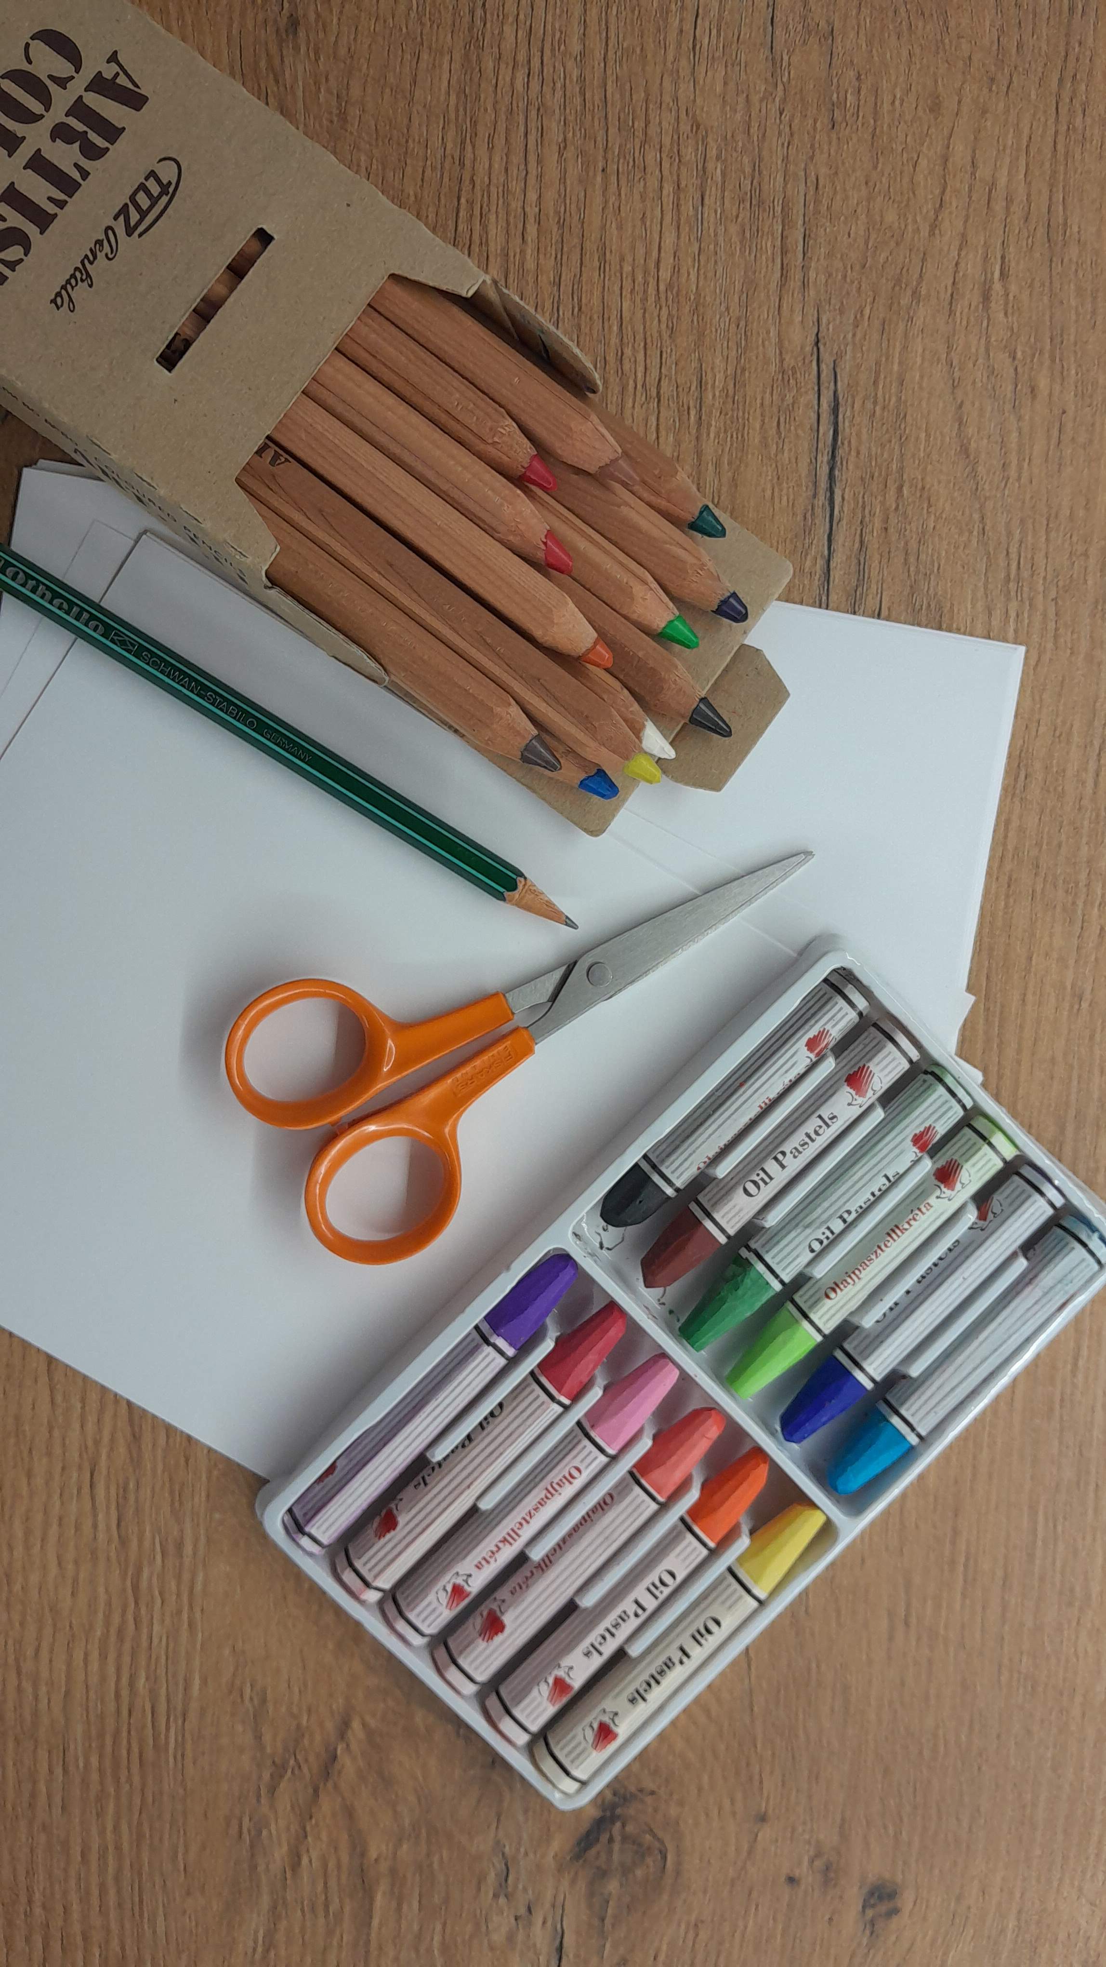
ESZKÖZÖK
Írólapok, fehér fénymásolólapok
Grafit és színes ceruzák
Zsírkréta vagy olajpasztell
Olló
A szabadban rajzolást segíti, ha a lapok alá kemény felületet, pl. könyvet teszünk

Slide 3
PEDAGÓGIAI CÉLOK
Vizuális nevelés:
Megfigyelés, elemzés
Sűrített információ
Karakterérzék, formaérzék
Tudatos színhasználat
Rész és egész viszonya
Kompozíciós rend teremtése
Szociális kompetenciafejlesztés:
Kollektív képalkotás, alkalmazkodás
Harmóniateremtés

Slide 4
A foglalkozás menete
1. Ráhangolódás
2. Az alkotófolyamat lépései:
  1. Kezek, lábak körberajzolása
  2. Mintázás, díszítés megfigyelés útján
  3. Nyírás
  4. Mandala alkotása
  3. Reflexió

Slide 5
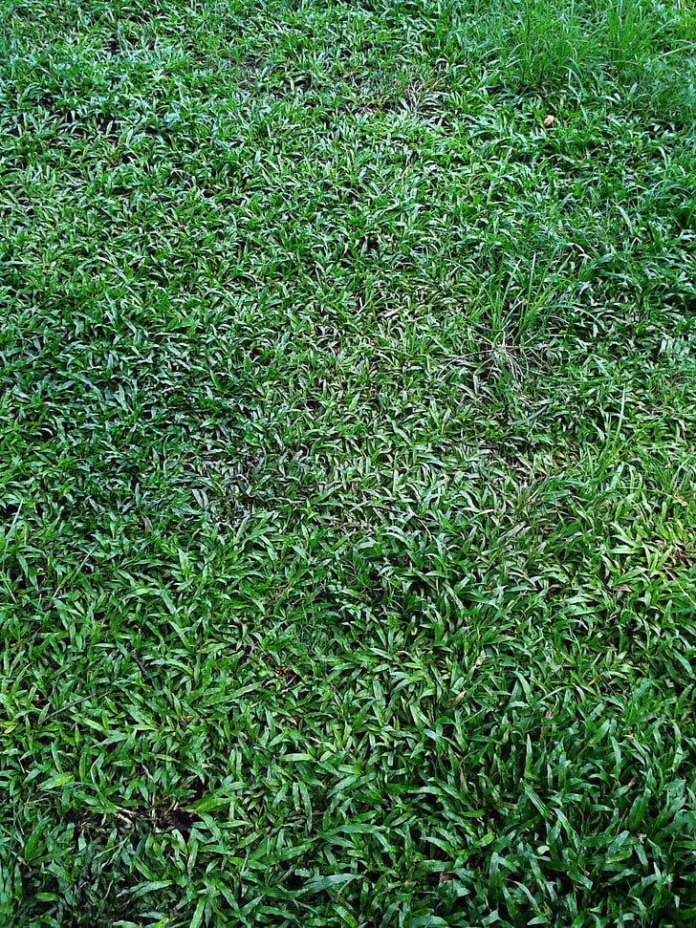
Ráhangolódás
A mai foglalkozásunkat is az iskola udvarán (parkban) tartjuk.
4 körvonalat fogunk mintákkal megtölteni: a kezeitek, 1-1 mezítlábas és cipős lábnyomotok vonalát.
Figyeljétek meg alaposan a benneteket körülvevő környezetet! Mit tudtok tapintással érzékelni? (fű, levelek, virágszirmok, fakéreg, kavics, föld…
Milyen felületekre léptek? Mi kerül a cipőtök, a mezítlábas talpatok alá? (térkő, beton, aszfalt, kavics, homok, föld, fű, mulcs…
A mai foglalkozáson ezeket a tapasztalásaitokat fogjuk rajzban kifejezni.

Slide 6
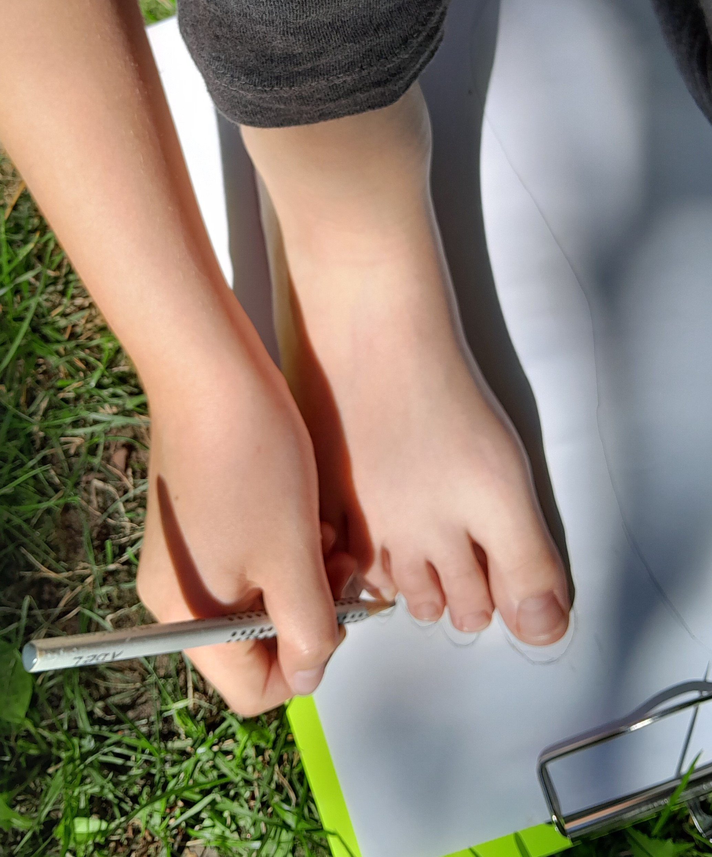
Az alkotófolyamat lépései
1. Kezek, lábak körberajzolása
Mielőtt vizsgálódni kezdünk a szabadban, el kell végeznünk néhány előkészítő feladatot:
A lapokon rajzoljátok meg a jobb és bal kezetek körvonalát!
Egyik lábatokkal cipővel lépjetek rá egy újabb lapra, azt is rajzoljátok körbe!
Most mezítláb is vázoljátok fel a talpatok vonalát! Később körbe fogjuk nyírni a négy formát.

Slide 7
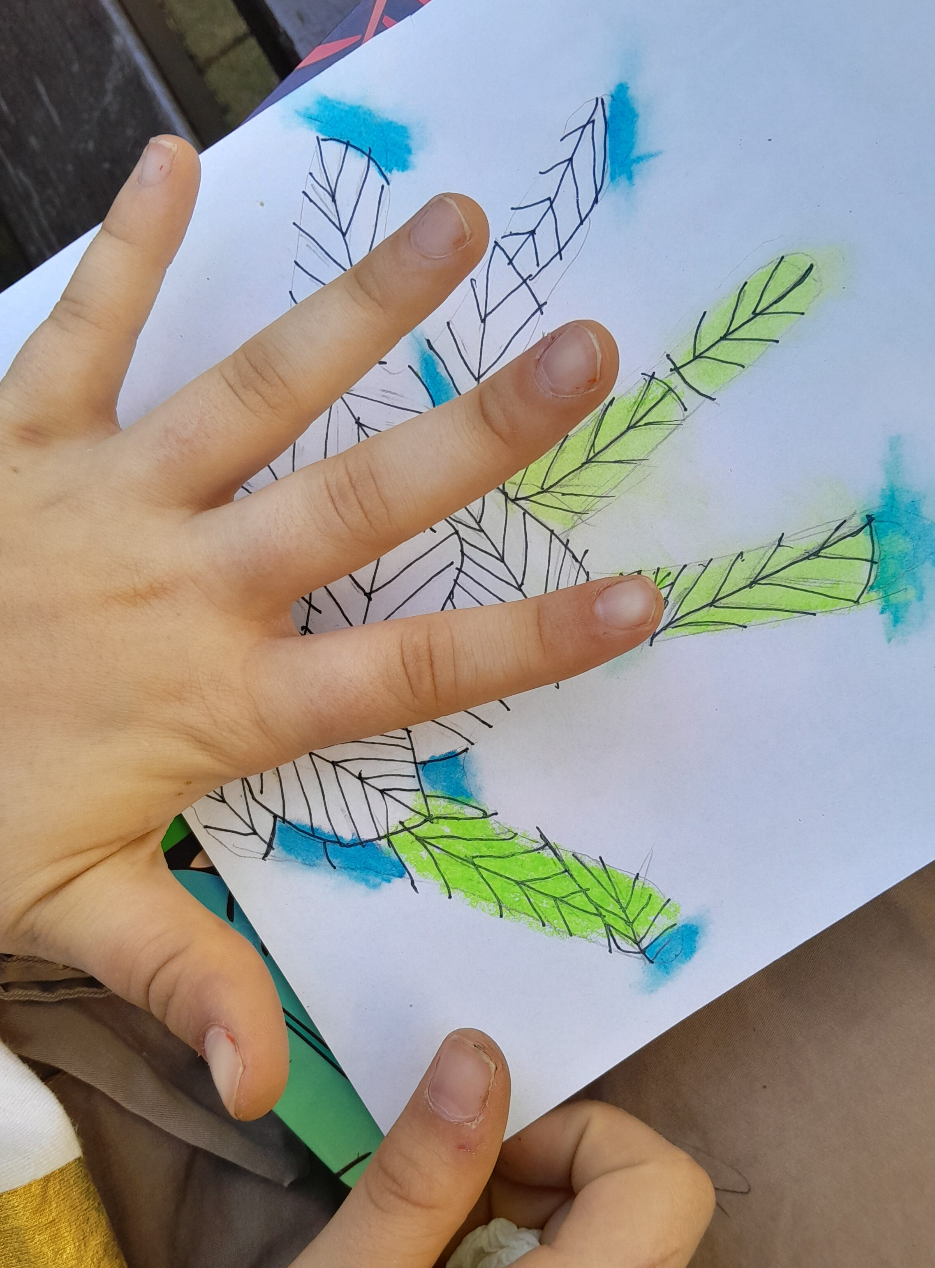
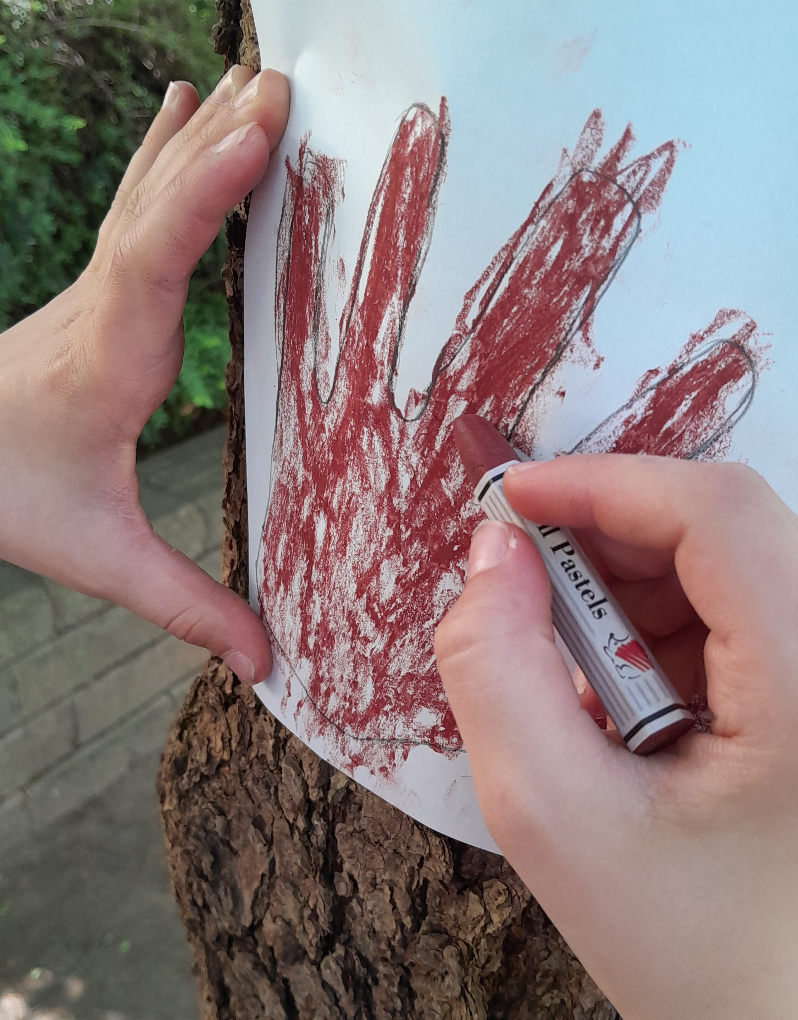
2. Mintázás, díszítés
A kéz formákat töltsétek ki a tapintás és látás során szerzett élményeitek alapján!
Készíthettek kéreg- és levélnyomatot, megtölthetitek a formát virágok, egyéb tapintható növényi részek mintáival.

Slide 8
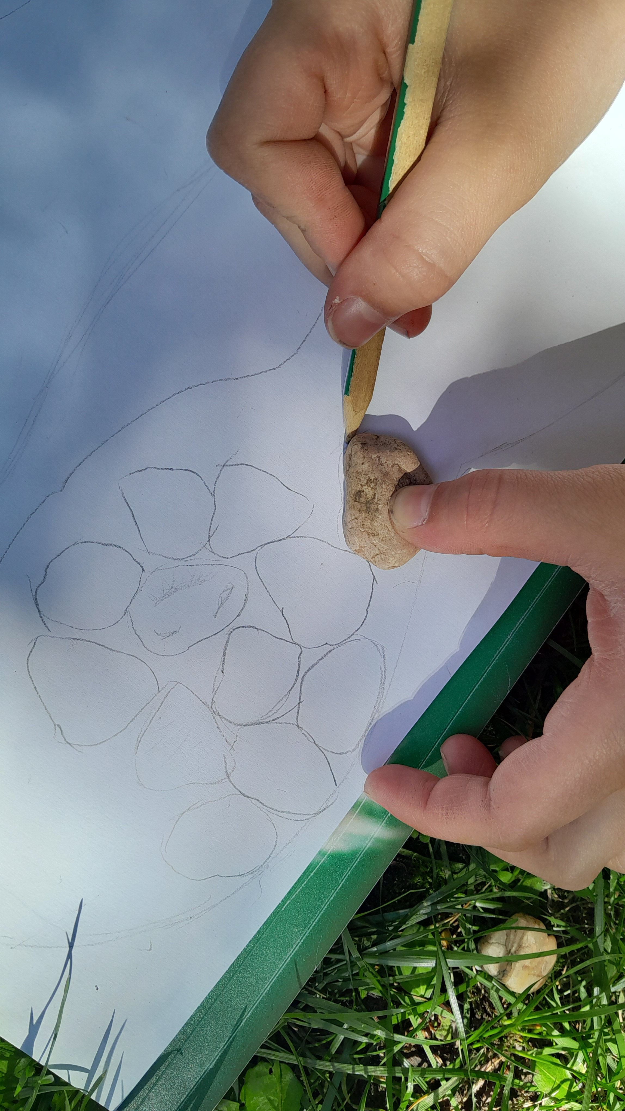
2. Mintázás, díszítés
Most járkáljatok! Mire léptek cipővel az udvaron? (térkő, kavics, beton…
Nézzétek meg alaposan a mintázatokat! Akár apró részek körberajzolásával is megtölthetitek a foltot.
Mezítláb is sétáljatok! Mi került a lábatok alá? (homok, föld, mulcs, fű, apró fadarabok…
Hajoljatok le, próbáljátok élethűen lerajzolni a látványt!
A valóságnak megfelelően színezzetek!

Slide 9
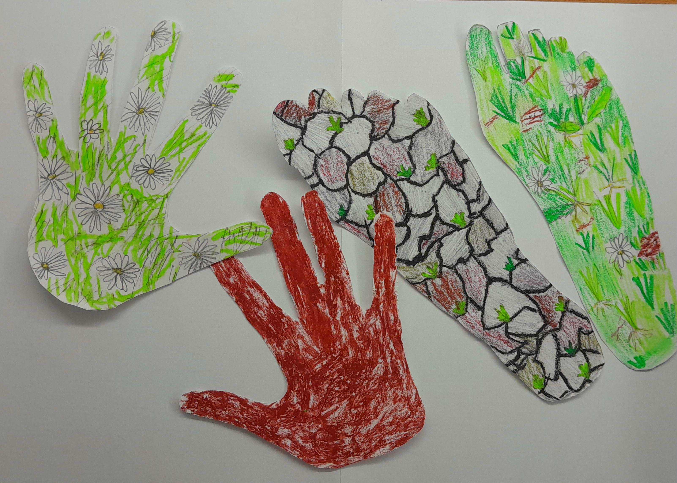

Slide 10
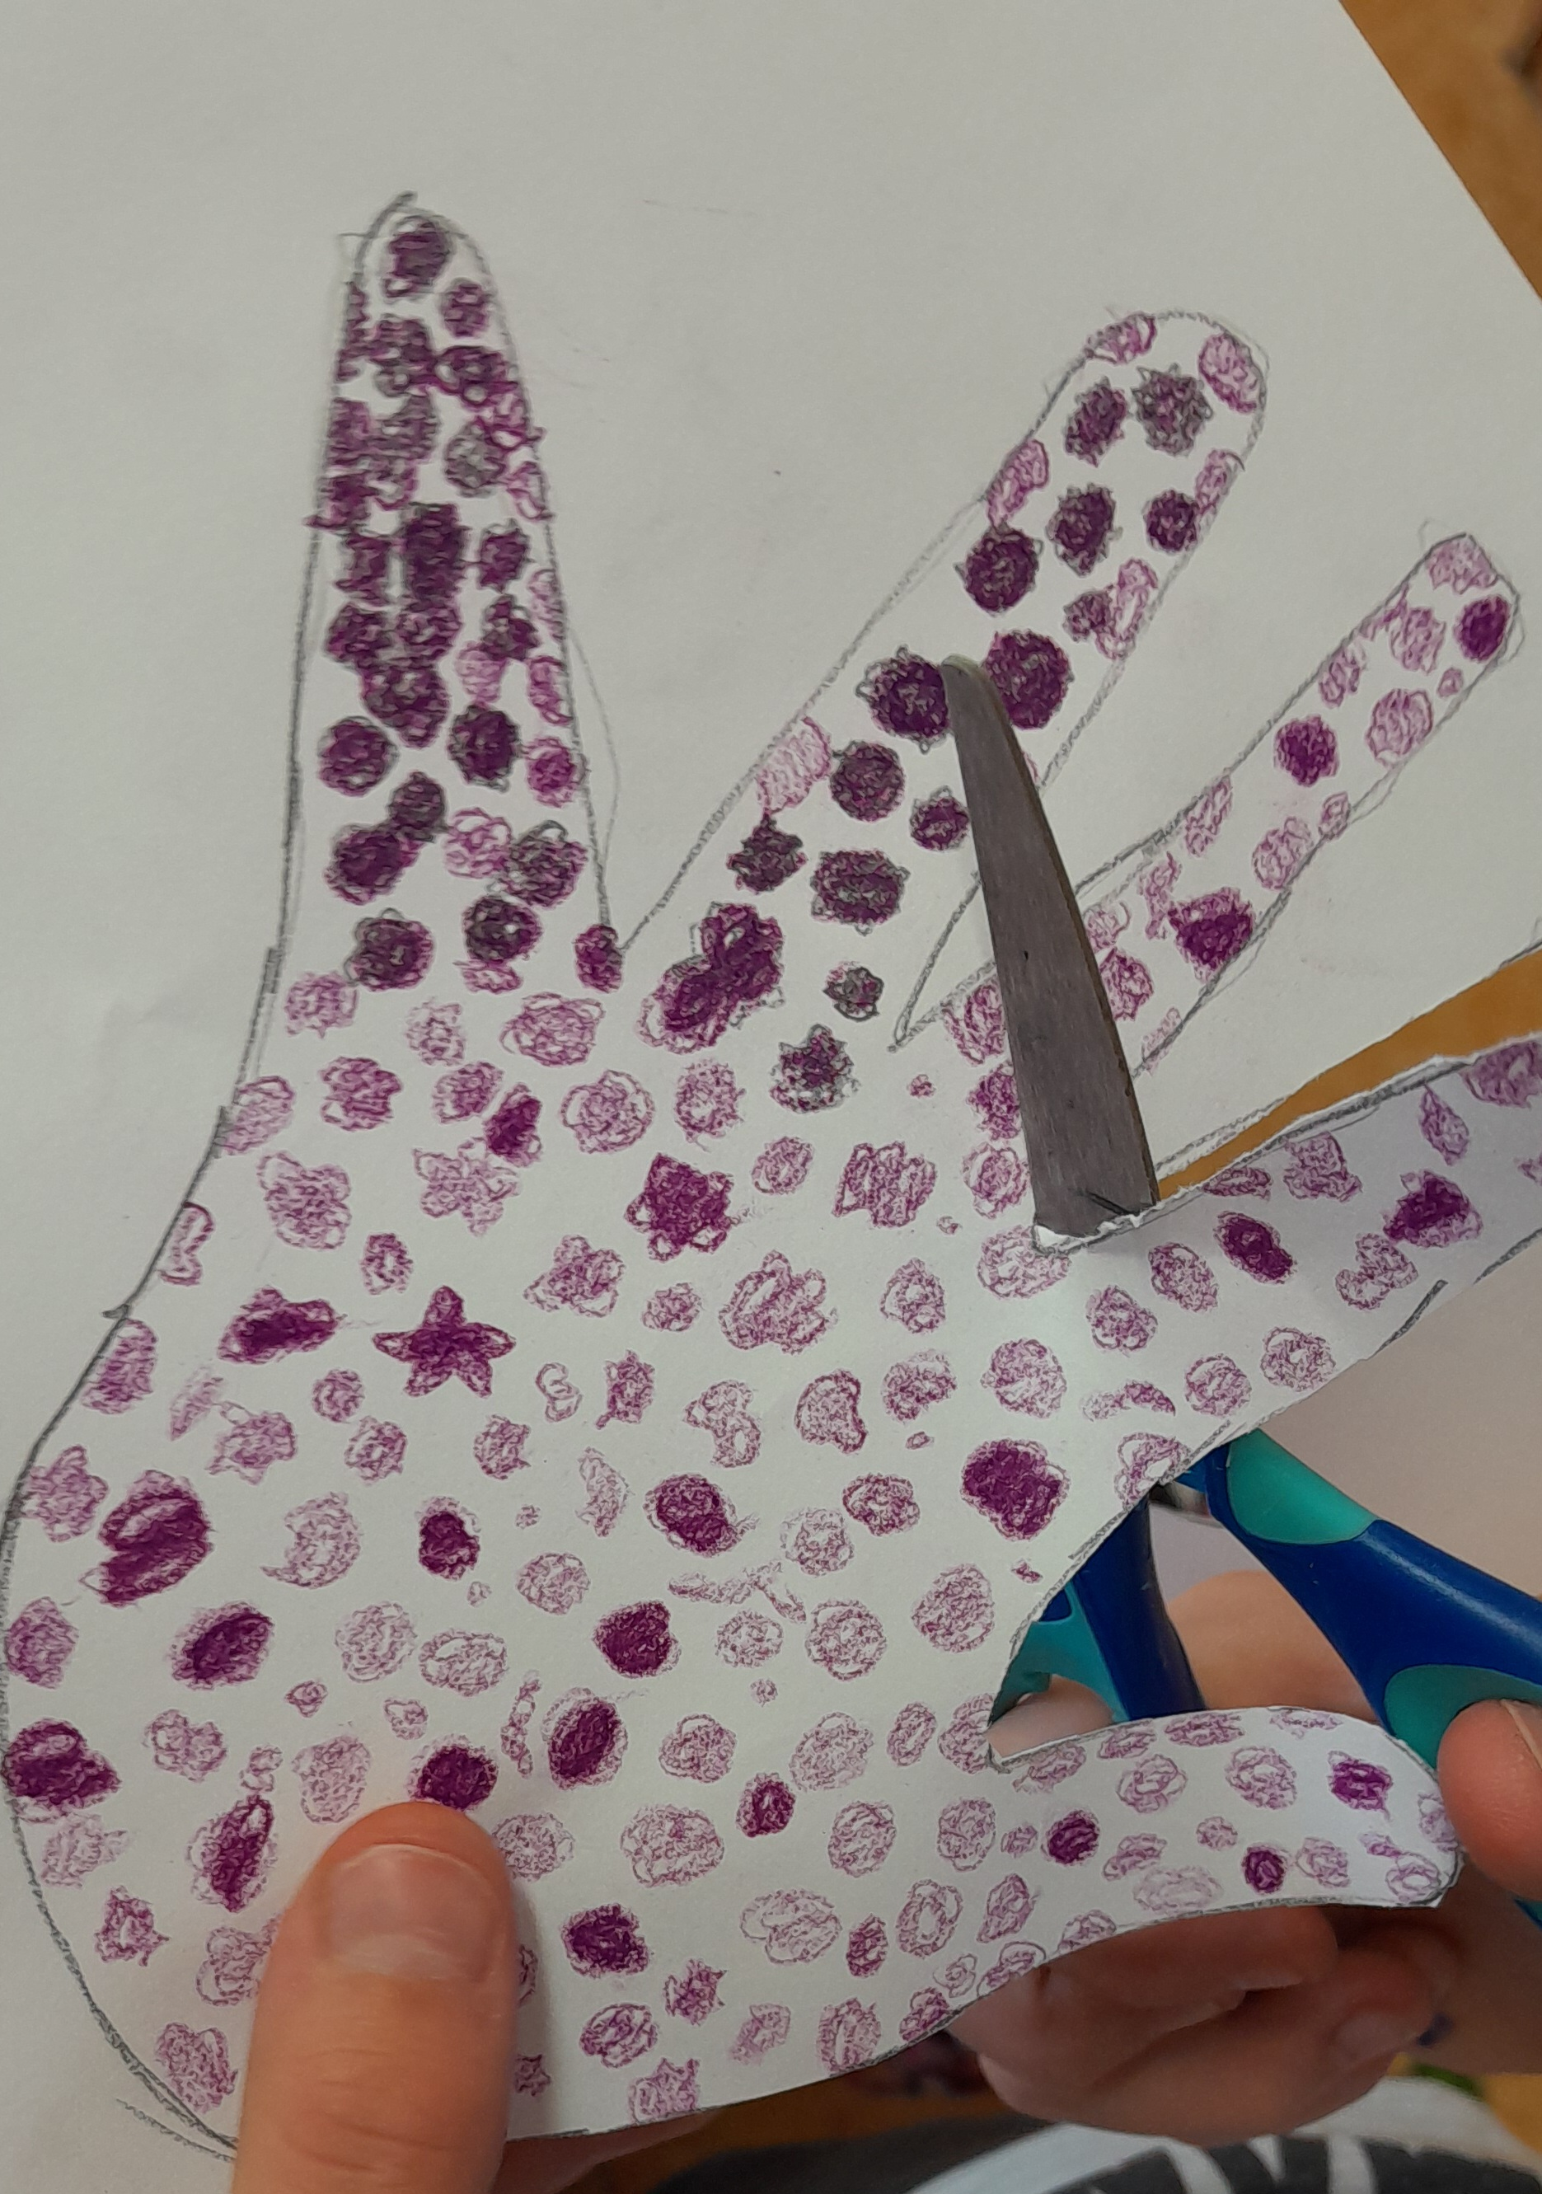
3. Nyírás
Nyírjátok körbe az elkészült alkotásokat!

Slide 11
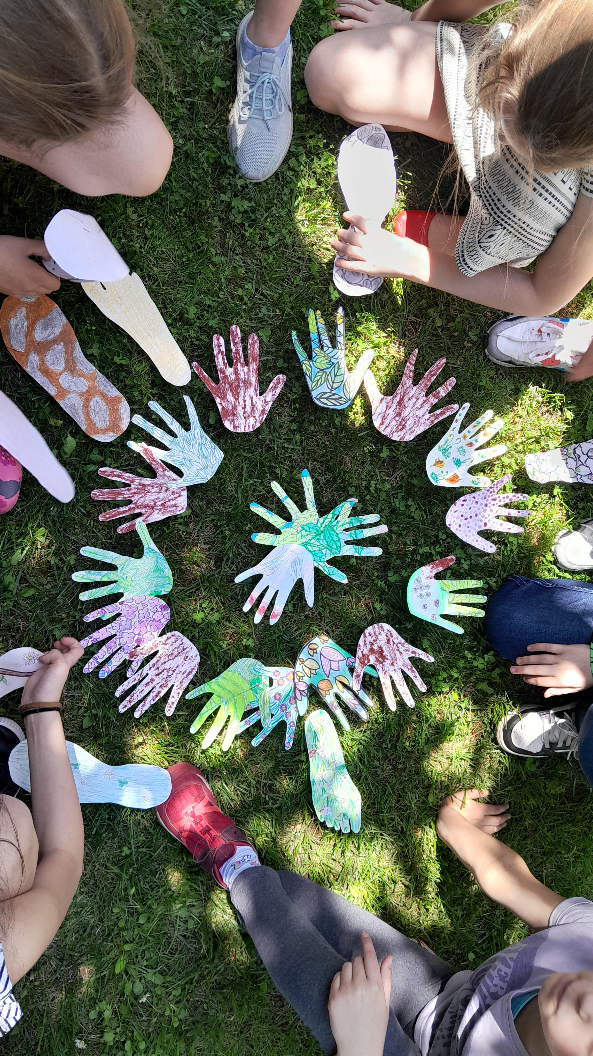
4. Manadala alkotása
Keressünk az udvaron egy nagyobb füves területet, ahová akár le is tudtok feküdni!
Középről indulva rakjátok le kört alkotva a rajzaitokat! Tetszés szerint kezdhetitek a kéz vagy láb formáival.
Kapcsolódjatok ti is az alkotásaitokhoz! Guggoljátok, üljétek körbe, de ha van kedvetek, le is feküdhettek. Be is hunyhatjátok a szemeteket és pihenhettek.

Slide 12
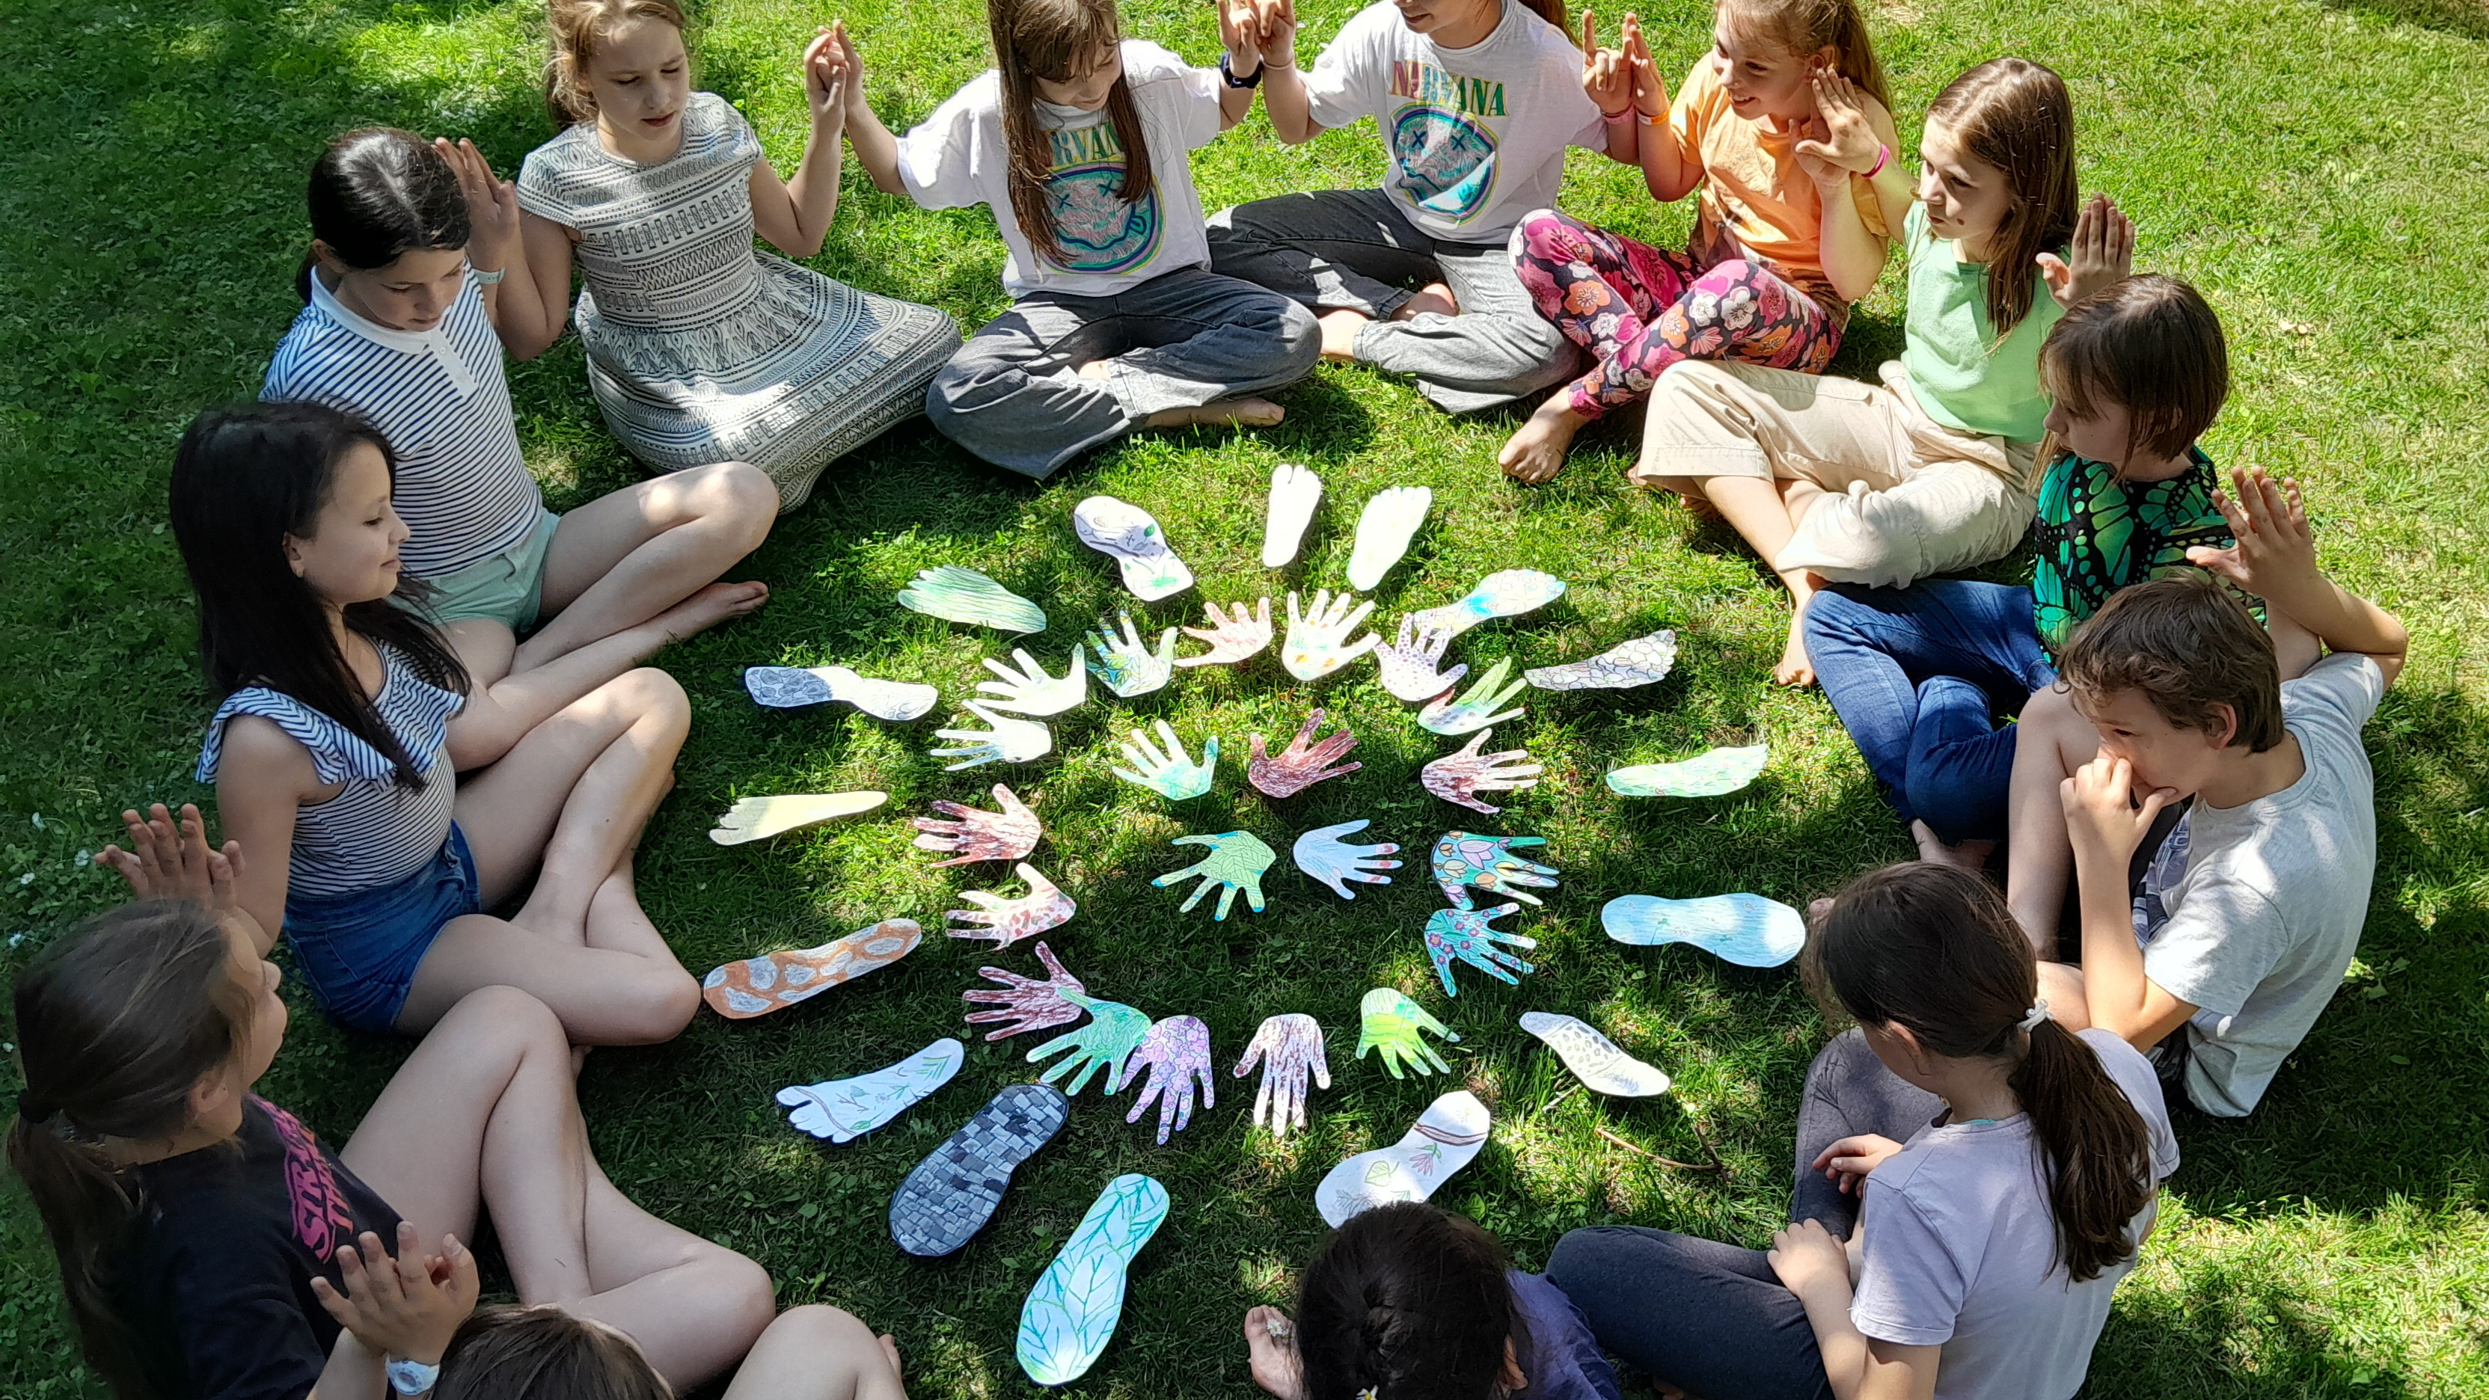

Slide 13
reflexió
Melyik érzékszervetek volt a legintenzívebb a tapasztalás során? Milyen élményeket szereztetek?
Éreztétek-e a hűvös fű és a meleg, forró kövezet tapintása közötti különbséget?
Változtatnátok-e az udvar élő és élettelen környezetének arányain? Miből szeretnétek többet?
Mit tanultatok meg a megfigyelés során? Ahhoz, hogy alaposan megszemléljük a környezetet, kell-e letörni, leszakítani a növényeket?

